Slide 1
Object Detection R-CNN / YOLO / SSD
고려대학교 통계학과 양지현

Slide 2
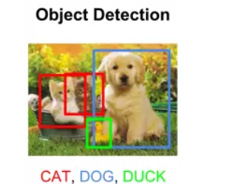
[개요]
이미지에서 객체들은 다양한 영역에 분포
→ 이미지에서 객체를 추출하기 전에 객체가 어느 범위에 있는지 bounding box를 확인해야함
▷ 경계 상자를 예측하기 위한 여러 알고리즘
R-CNN
CNN은 정확도 높은 객체 추출이 가능하지만, 윈도우 검출 슬라이딩에서 획득한 수많은 이미지를 CNN으로 실행하는 것은 불가능
→ 영역 (region)을 고려한 R-CNN알고리즘을 사용하여 해결 가능
→ 즉, ‘물체가 있을 법한’ 영역을 빠른 속도로 찾아내는 알고리즘
(region proposal algorithm)을 사용

Slide 3
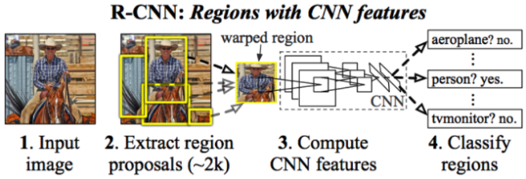
[About R-CNN]
▶ Image classification을 수행하는 CNN + region proposal 알고리즘
→ 높은 성능의 object detection을 수행
▶ R-CNN 수행과정
1. 이미지를 입력
2. 이미지로부터 약 2000개 가량의 region proposal을 추출함
3. 각 region proposal 영역을 이미지로부터 잘라내고(cropping)
동일한 크기로 만든 후(warping), CNN을 활용해 feature map 추출
4. 각 region proposal feature에 대한 classification을 수행

Slide 4
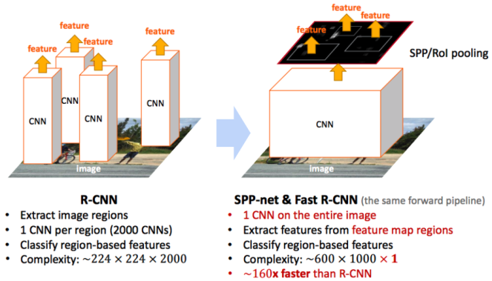
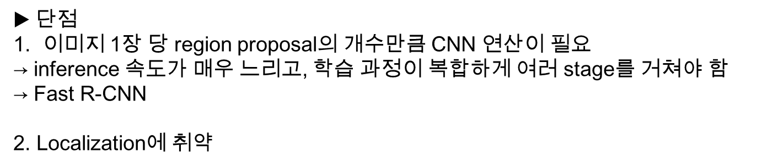
$▶$ 단점
1. 이미지 1장 당 region proposal의 개수만큼 CNN 연산이 필요
→ inference 속도가 매우 느리고, 학습 과정이 복합하게 여러 stage를 거쳐야 함
→ Fast R-CNN
2. Localization에 취약

Slide 5
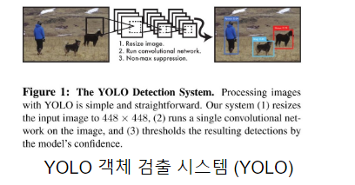
▷ 경계 상자를 예측하기 위한 여러 알고리즘
2. YOLO
YOLO는 각 이미지를 S x S 개의 그리드로 분할하고, 그리드의 신뢰도를 계산.
신뢰도는 그리드 내 객체 인식 시 정확성을 반영한다. 그림과 같이 처음에는 객체 인식과는 동떨어진 경계 상자가 설정되지만, 신뢰도를 계산하여 경계 상자의 위치를 조정하여 가장 높은 객체 인식 정확성을 가지는 경계 상자를 얻을 수 있다.
3. SSD
SSD는 한 번만 입력 이미지에 대한 CNN을 실행하고 형상 맵(feature map)을 계산한다. 경계 상자 및 객체 분류 확률을 예측하기 위해 이 형상 맵을 3 × 3 크기로 CNN을 수행한다. SSD는 CNN처리 후 경계 상자를 예측한다. 이 방법은 다양한 스케일의 물체를 검출 할 수 있다.

Slide 6
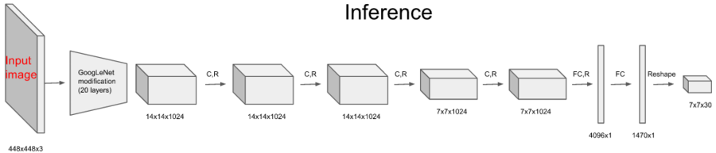
[About YOLO]
1. 네트워크 구조
CNN모델 중 GoogleLeLet을 변형하여 feature map을 추출
- Convolution layer 4회 -> full connected layer 2회 -> 7x7x30으로 reshape
이 마지막 feautre data 7x7x30 가 바로 예측 결과이며,
이 안에 bounding box와 클래스 정보 등 모든 것이 들어 있다

Slide 7
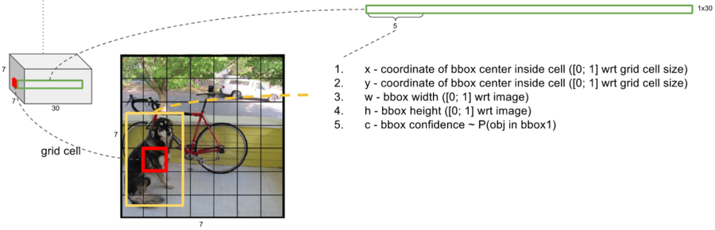
그림) 1번째 bounding box
30개의 채널
x,y,w,h : Bounding box information
- x,y : bounding box 중심이 grid cell
중심에서 어디에 있는가
- w,h : bounding box 의 가로 세로 길이가
전체 이미지 크기에 어느 정도의 크기를 갖는가
왼쪽 빨간점으로 표시한 부분은 7x7 grid cell중 하나이며,
노란색 박스가 바로 빨간색 grid cell 에서 예측한 bounding box임.
Bounding box가 바로 ROI,
오브젝트 후보임.
이 Bounding box를 2개 만든다.

Slide 8
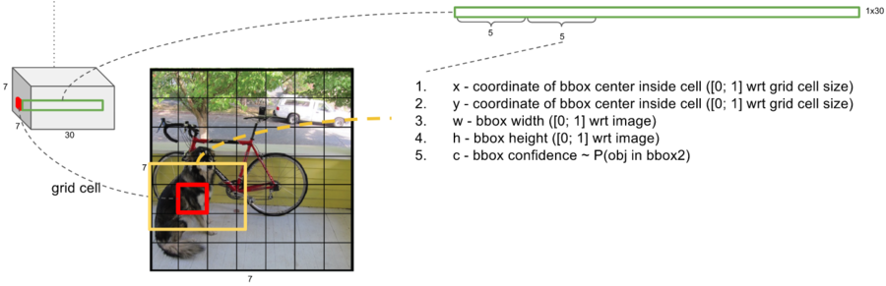
그림) 2번째 bounding box
1. 30개의 채널 중에서 앞에 5개는 1번째 bounding box 정보가 있고, 다음의 5개에는 2번째 bounding box 정보
2. 뒷부분에는 해당 grid cell에 object가 있다면 그것이 어떤 클래스일지에 대한 확률

Slide 9
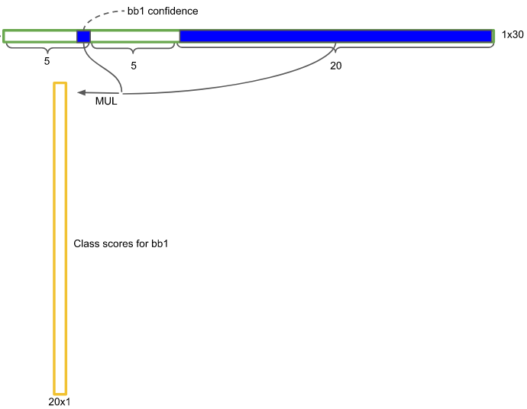
bb1(bound box 1) 즉 첫번째 후보의
bounding box에 대한 클래스 점수표이다.
Bounding box에 오브젝트가 있을 확률(confidence) 이 0에 가깝다면 그곳에 어떠한 클래스가 있는지에 대한 정보도 매우 낮아 지게 된다.

Slide 10
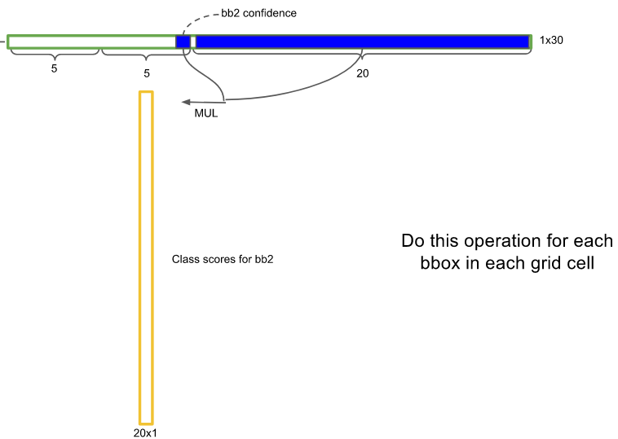
모든 grid cell은 bounding box가 2개씩 있으므로 2번째 bounding box에 대해서도 클래스를 분류한다

Slide 11
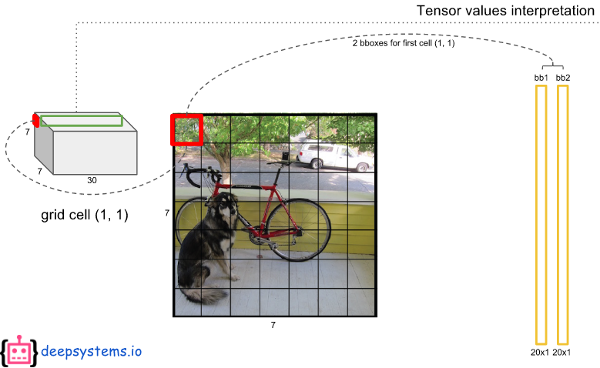
1번째 grid cell에서 두개의 bounding box에 대한 클래스 분류 점수 2개

Slide 12
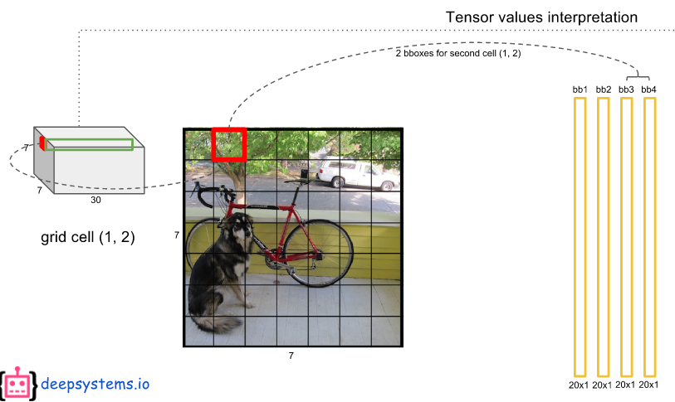
2번째 grid cell에서의 클래스 분류 점수 2개

Slide 13
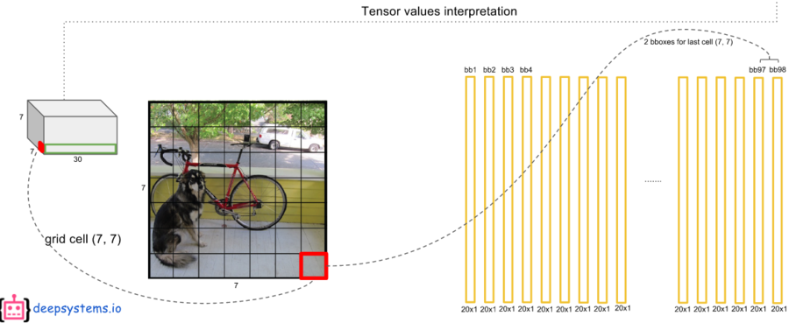
마지막 grid cell에서의 클래스 분류 점수 2개

Slide 14
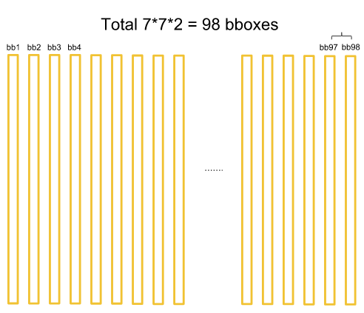
경계 박스가 7x7개이므로 클래스 분류 점수는 7x7x2 개로 총 98개가 된다.

Slide 15
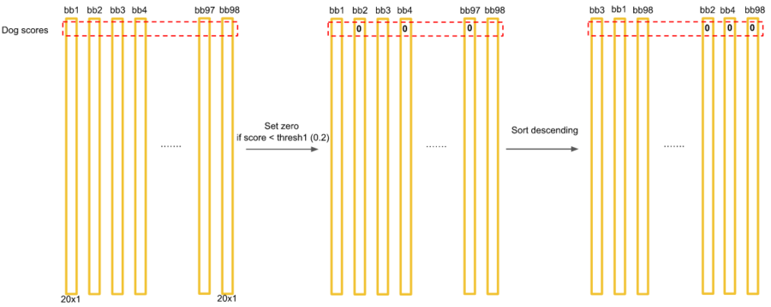
▶ 98개의 bounding box 중에서 각 클래스를 잘 예측하는 box만 추출
20개의 클래스 중에서 우선 dog 만 살펴보자
1. 98개의 클래스 분류 점수 중에서 threshhold인 0.2보다 작은것은 전부 0으로 채워준다.
(0.2보다 작으면 해당 클래스는 절대 아닐것 이라고 판단)
2. 내림차순으로 정렬

Slide 16
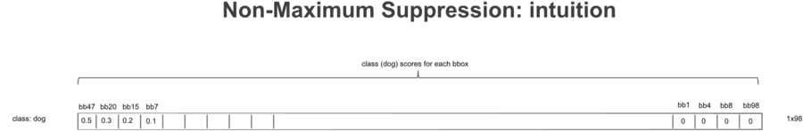
신뢰도가 0.2보다 작은 것은 모두 지운 후에 개일 확률이 높은 경계 박스가 3개 남았다. 이에 대해 자세히 살펴보자.

Slide 17
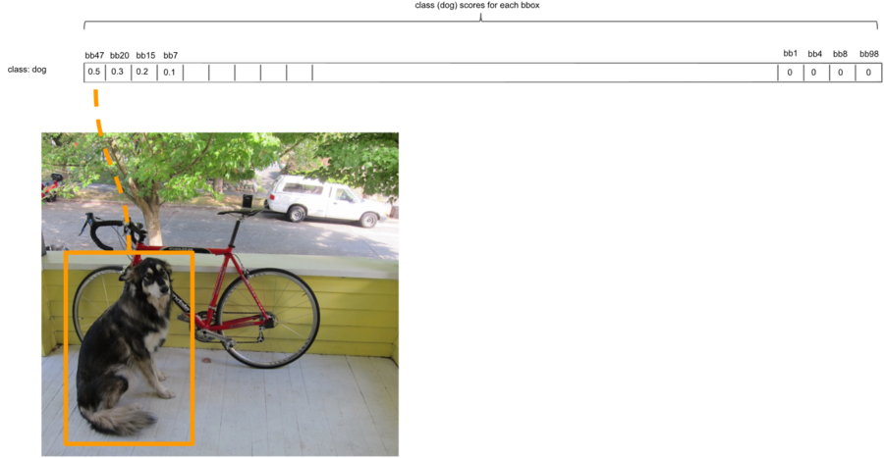
위 그림에서 개에 대해 가장 높은 bounding box 신뢰 점수를 갖는 grid box는 bb47 이었다.
그 grid box의 bounding box 예측 좌표를 오렌지 색으로 표시

Slide 18
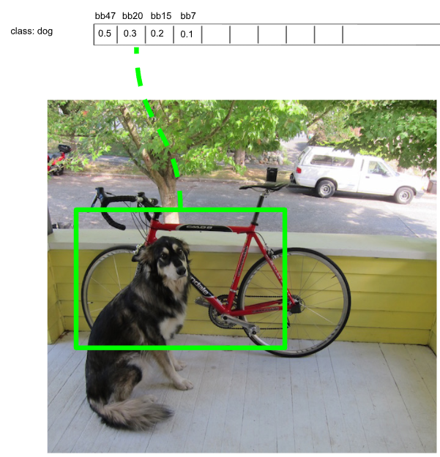
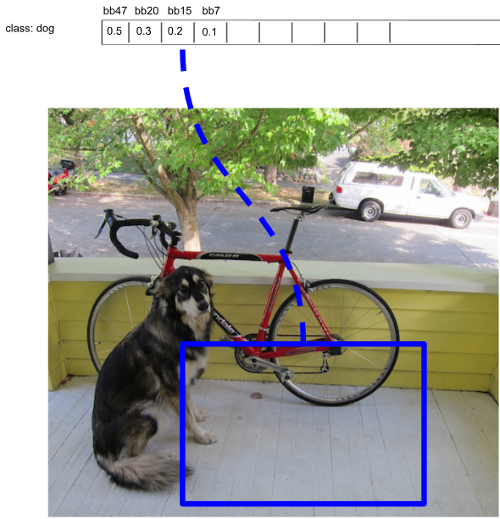

Slide 19
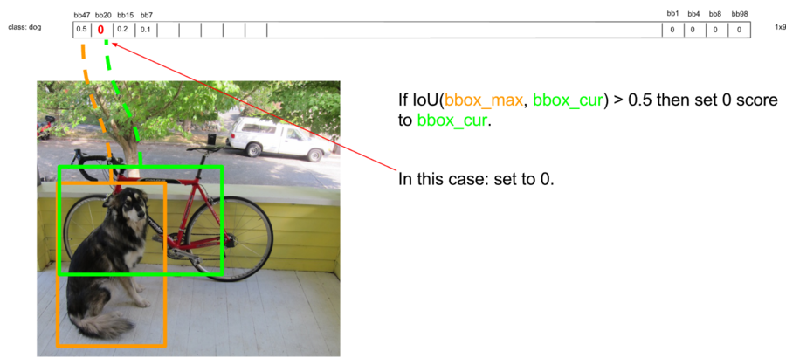
그림) 중복된 bounding box 지우기 – NMS algorithm
1. Bounding box 신뢰도가 가장 높은 값(bbox_max)은 0.5이고
두번째로 높은 신뢰도를 갖는 bounding box의 값은 0.3 이다.
2. 두 경계박스의 겹치는 부분이 50%가 넘으므로,
이런 경우 둘 중 신뢰도가 낮은 것을 지워준다.
3. 따라서 0.3의 신뢰도 값을 0 으로 설정한다.

Slide 20
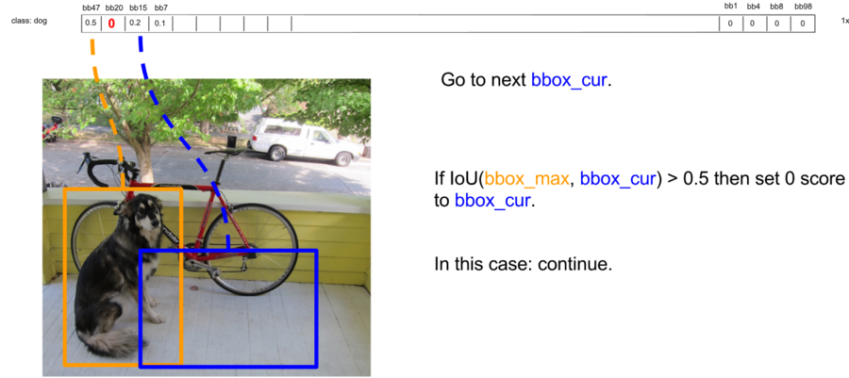
1. 3번째로 높은 신뢰도를 갖는 파란 bounding box는
신뢰도가 가장 높은 오렌지색 bounding box와 겹치는 부분이 50% 가 넘지 않음.
2. 이런 경우는 신뢰도 값을 건드리지 않고 그냥 건너 뛴다(continue)

Slide 21
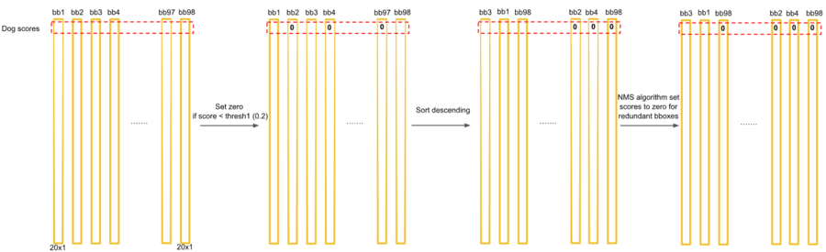
개에 대해 정렬한 1x20 (첫번째 행) 에서는
2개의 bounding box(오렌지색과 파란색)만 남고 나머지 18개는 모두 0이 됨

Slide 22
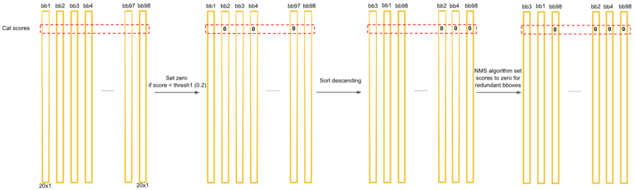
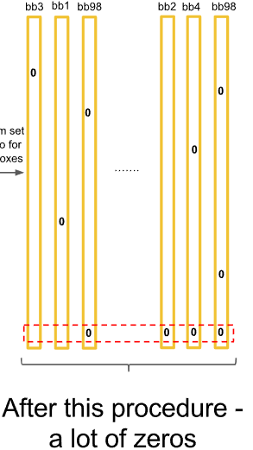
그림) 고양이 클래스(2번째 행)에 대해 중복 bounding box를 지운 결과
남은 19개의 클래스(2번째 행부터 마지막 행까지)에 대해서도 같은 작업을 반복
=> 사진에서는 개가 1마리 뿐이 없었는데, 개에 대한 경계박스가 오렌지색, 파란색 2개가 남아있다.
파란색 경계 박스에는 개가 없었다. 이것을 지워주어야 한다

Slide 23
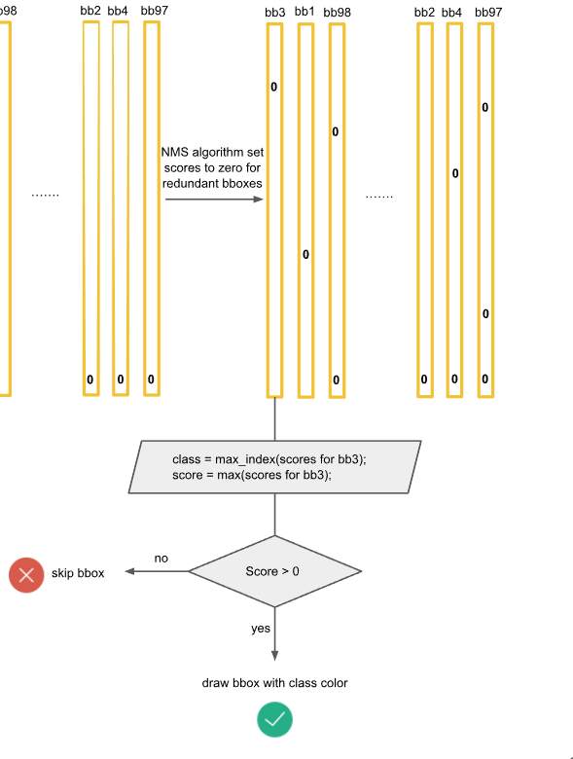
각 grid cell 에서는 최대값을 갖는 클래스 하나와 또 다른 클래스 하나 총 2개가 나타날 수 있다.
이처럼 하나의 grid cell에서 2개의 클래스가 검출되었다면 오브젝트들이 겹쳐있을 확률이 높다
이 경우, 신뢰도가 0.5(threshold)보다 낮은 box를 삭제한다
그림) 최종 bounding box 결정하기

Slide 24
앞서 살펴본 개에 대한 bounding box를 다시 살펴보자.
위의 예에서 개일 확률이 있는 2개의 bounding box중에서
오렌지색만 진짜이고 파란색은 잘못된 것이다.
파란색 bounding box는 신뢰점수가 0.5 이하이므로 나중에 지워진다

Slide 25
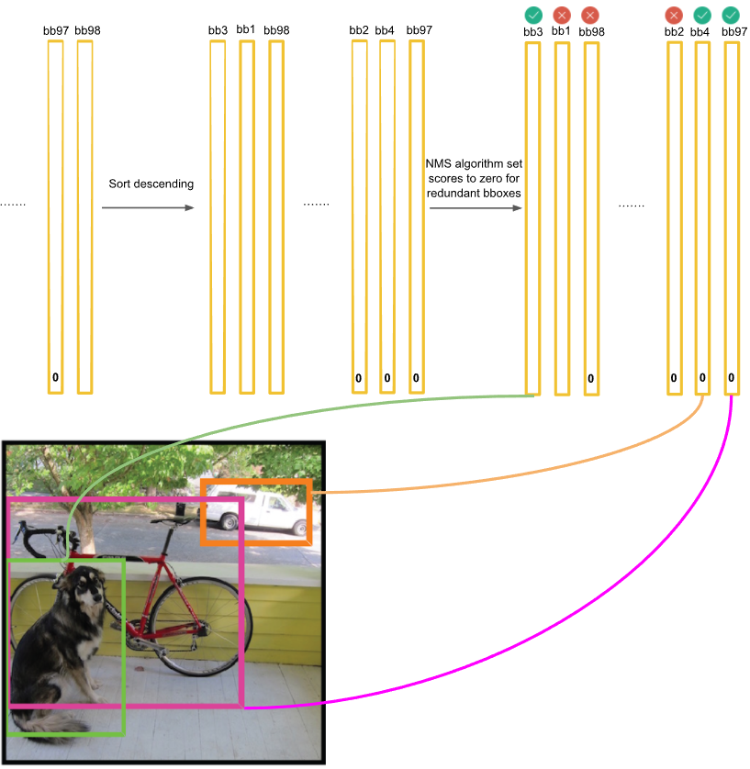
그림) 전체 98개의 bounding box에 대해 같은 작업 반복 – 최종 3개의 box만 남는다

Slide 26
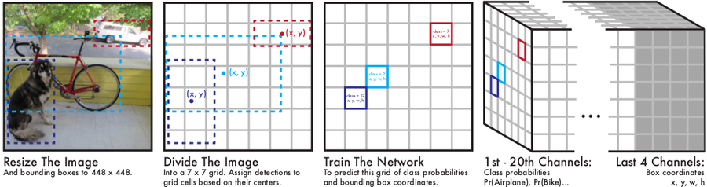
[Wrap Up]
1번째 그림은 입력 데이터 인 RGB 이미지
2번째 그림은 정답 라벨(Ground Truth)
전체 좌표를 7x7 그리드 셀로 나눈다. 각 셀에 어떤 클래스가 있는지와, 그 클래스의 bounding box의 중심점 (x,y)과 width, height 를 저장.
3번째 그림은 네트워크의 출력을 단순하게 표시한 것
각 셀에는 오브젝트가 있는지 없는지(신뢰 점수), 오브젝트가 있다면 그것은 어떤 클래스인지, 오브젝트의 경계박스 중심좌표와 w,h 가 저장되어 있다.
4번째 그림은 실제 네트워크의 출력으로 30채널임

Slide 27
[출처]
1. YOLO
http://blog.naver.com/PostView.nhn?blogId=sogangori&logNo=220993971883
https://docs.google.com/presentation/d/1aeRvtKG21KHdD5lg6Hgyhx5rPq_ZOsGjG5rJ1HP7BbA/pub?start=false&loop=false&delayms=3000&slide=id.p
- 그림 원본
https://taeu.github.io/paper/deeplearning-paper-yolo1-01/
2. R-CNN
https://blog.lunit.io/2017/06/01/r-cnns-tutorial/
3. SSD
https://taeu.github.io/paper/deeplearning-paper-ssd/

